Slide 1
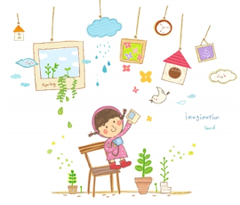

7차시
바구니 안에 바나나
유아.유치 B
재미한국학교협의회 (NAKS)
The National Association for Korean Schools

Slide 2

한 주간 우리 친구들 잘 지냈나요?
이름 불러 볼게요!
김 하 임
박 하 온
노 영 수
이 하 람
재미한국학교협의회 (NAKS)
The National Association for Korean Schools

Slide 3
<7차시> 목표 및 배울 내용
한글이 야호를 보고 <나비, 바다, 바나나, 어부, 두부, 비누> 단어를 배워요.
자음을 복습해요. 비읍을 써 보고, 비읍으로 만들어진 단어 <바나나, 비누, 부엉이>를 배워요.
<곰과 여우>를 읽고, 내용을 이해해요.
<해와 바람> 동화를 보고, 내용을 이해해요.
<바다의 왕자 바다사자>- ‘바’로 시작하는 동요 노래를 배워요.
재미한국학교협의회 (NAKS)
The National Association for Korean Schools

Slide 4

시작 전에
우리 선 긋기
놀이 하면서
손 운동 해 볼까요?
재미한국학교협의회 (NAKS)
The National Association for Korean Schools

Slide 5
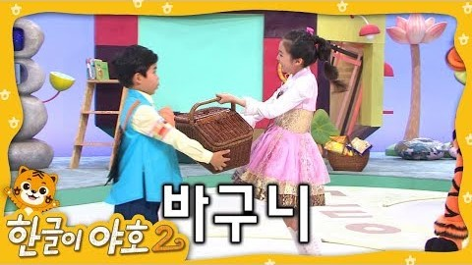
보고 듣고 이야기해요 -한글이 야호- 바구니
https://www.youtube.com/watch?v=-v3FojeF4aY
재미한국학교협의회 (NAKS)
The National Association for Korean Schools

Slide 6

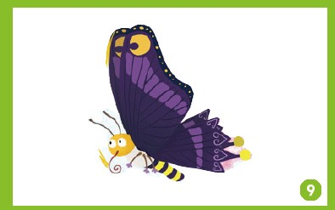
<단어 찾기> 이야기 속 단어를 찾아 봐요.
이번 차시부터는 한글, 그림 순서로 보여집니다.
재미한국학교협의회 (NAKS)
The National Association for Korean Schools

Slide 7

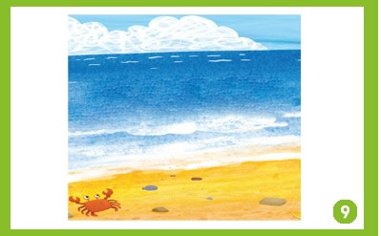
<단어 찾기> 이야기 속 단어를 찾아 봐요.
재미한국학교협의회 (NAKS)
The National Association for Korean Schools

Slide 8

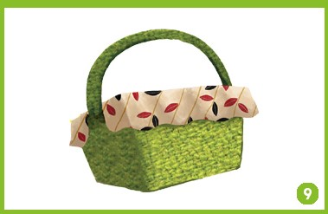
<단어 찾기> 이야기 속 단어를 찾아 봐요.
재미한국학교협의회 (NAKS)
The National Association for Korean Schools

Slide 9


<단어 찾기> 이야기 속 단어를 찾아 봐요.
재미한국학교협의회 (NAKS)
The National Association for Korean Schools

Slide 10

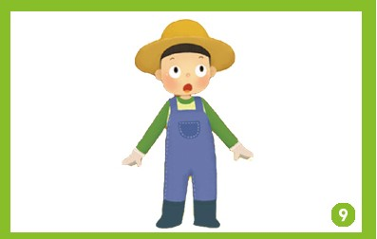
<단어 찾기> 이야기 속 단어를 찾아 봐요.
재미한국학교협의회 (NAKS)
The National Association for Korean Schools

Slide 11

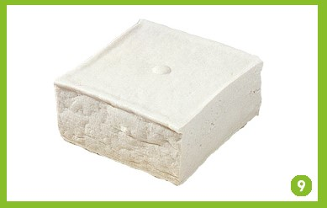
<단어 찾기> 이야기 속 단어를 찾아 봐요.
재미한국학교협의회 (NAKS)
The National Association for Korean Schools

Slide 12

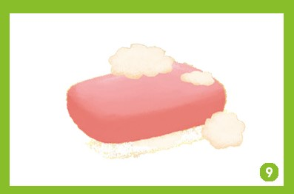
<단어 찾기> 이야기 속 단어를 찾아 봐요.
재미한국학교협의회 (NAKS)
The National Association for Korean Schools

Slide 13

소리 내서 읽어 보세요.
바다
바구니
나비
어부
두부
비누
바나나
재미한국학교협의회 (NAKS)
The National Association for Korean Schools

Slide 14

오늘 배운 단어에서
어떤 자음을 찾을 수 있나요?
네.
모두 ㅂ자음이 나와요.
다 함께 ‘비읍’ 하고 말하면서 순서에 따라 써 볼까요?
(클릭-동영상 재생)
ㅂ으로 만들 수 있는 단어들을
함께 따라 읽어 봐요.
재미한국학교협의회 (NAKS)
The National Association for Korean Schools

Slide 15
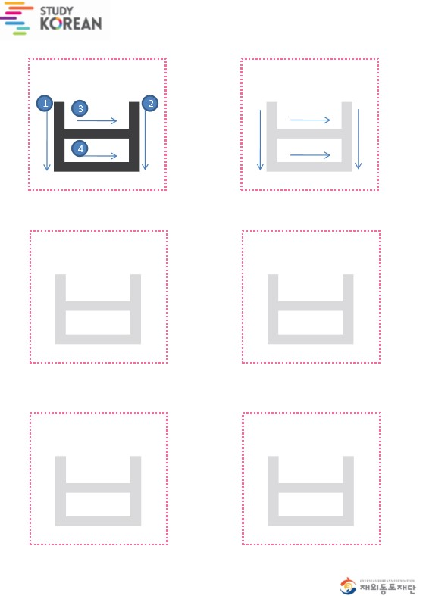
하나, 둘 순서에 따라
ㅂ을 알록달록
색연필로 따라 써 봐요!
재미한국학교협의회 (NAKS)
The National Association for Korean Schools

Slide 16
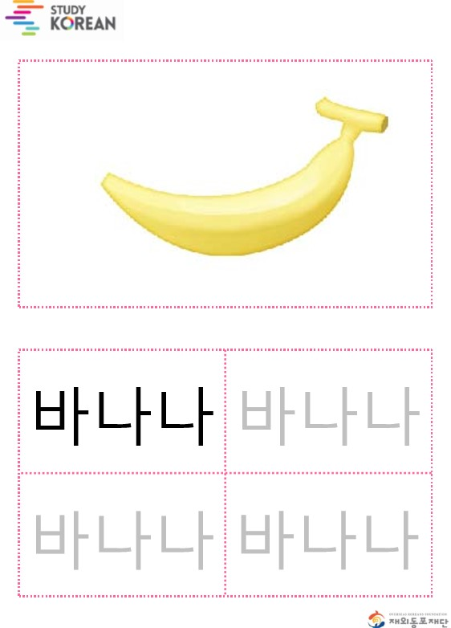
ㅂ과 ㅏ가 만나서
바 나 나
함께 따라 써 봐요!
재미한국학교협의회 (NAKS)
The National Association for Korean Schools

Slide 17
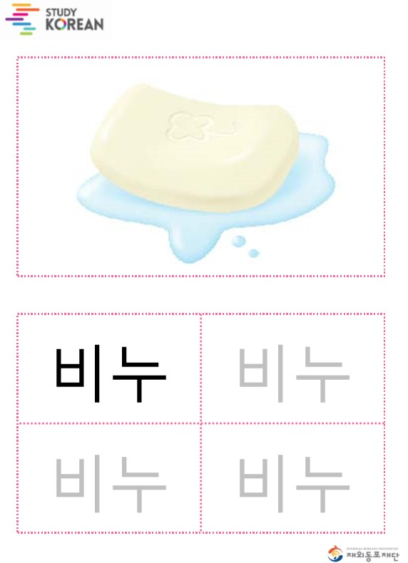
ㅂ과 ㅣ가 만나서
비 누
함께 따라 써 봐요!
재미한국학교협의회 (NAKS)
The National Association for Korean Schools

Slide 18
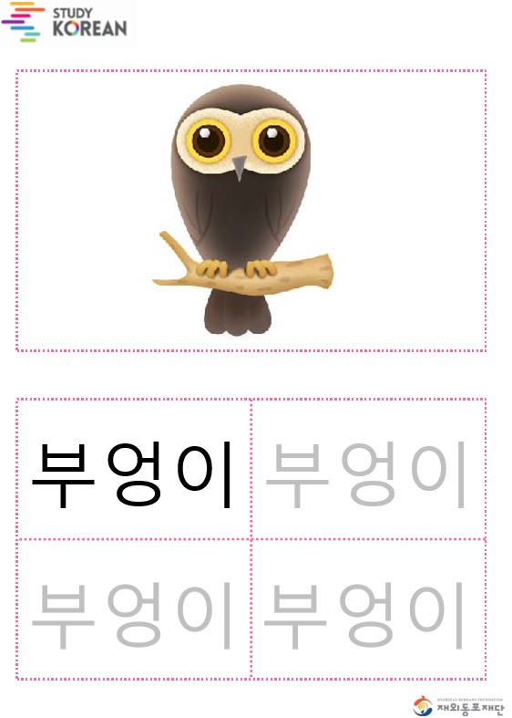
ㅂ과 ㅜ가 만나서
부 엉 이
함께 따라 써 봐요!
재미한국학교협의회 (NAKS)
The National Association for Korean Schoolsㅂ

Slide 19
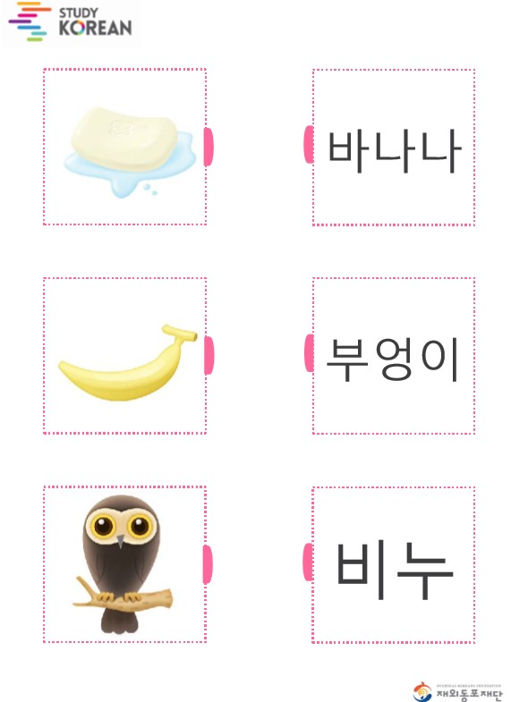
그림에 맞는
단어에
선을 그어요.
재미한국학교협의회 (NAKS)
The National Association for Korean Schools

Slide 20
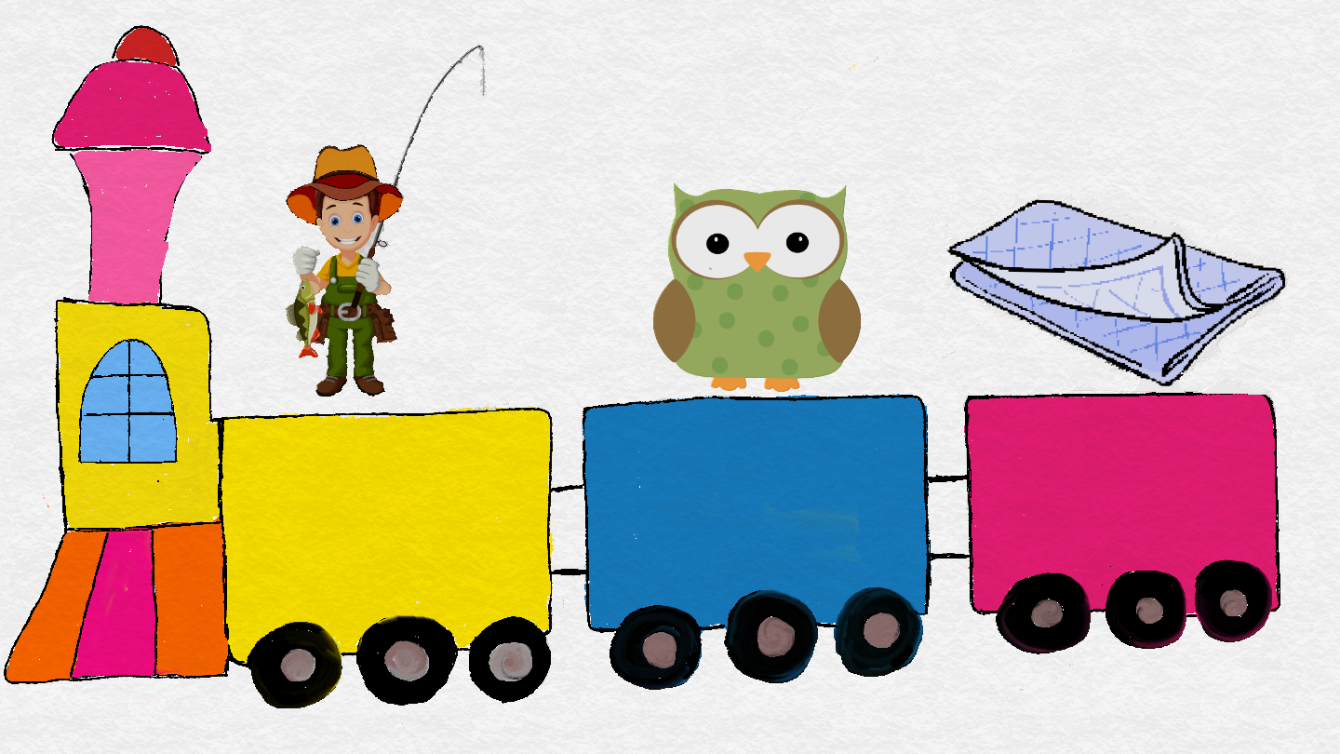
기차 타고 끝말잇기
어 부
엉 이
이
불
부
재미한국학교협의회 (NAKS)
The National Association for Korean Schoolsㅂ

Slide 21
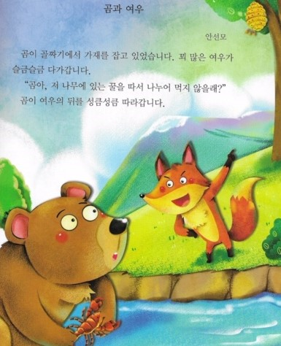
동화 속으로
곰과 여우
선생님께서 읽어 주시는 동화를 잘 들어 봐요.
<국어활동 1-1>
재미한국학교협의회 (NAKS)
The National Association for Korean Schools

Slide 22
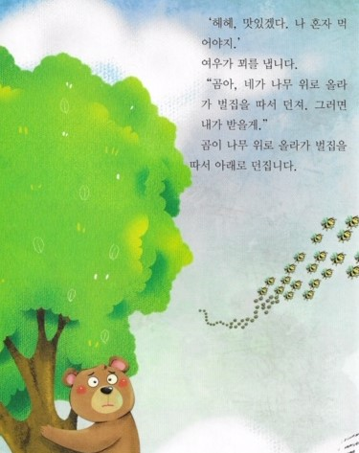
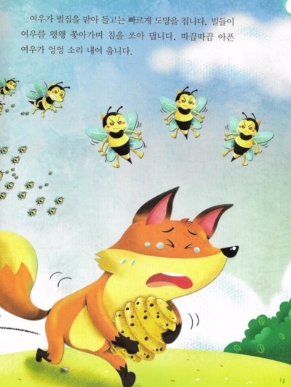
재미한국학교협의회 (NAKS)
The National Association for Korean Schools

Slide 23

동화 속에 누가 나오나요?
곰, 여우, 벌
혼자 꿀을 먹으려 했던 여우가 마지막에 울고 있네요.
왜 울고 있나요?
벌들이 여우를 쫓아와서 따끔따끔 침을 쏘아요. 너무 아파서 울고 있어요.
재미한국학교협의회 (NAKS)
The National Association for Korean Schools

Slide 24

동화 보고 이야기해요 <해와 바람>
https://www.youtube.com/watch?v=A8BDErXy5DM&list=PLhzBuObIigYOfZKZrwTAhjuhE3vtlmcw3&index=21
재미한국학교협의회 (NAKS)
The National Association for Korean Schools

Slide 25
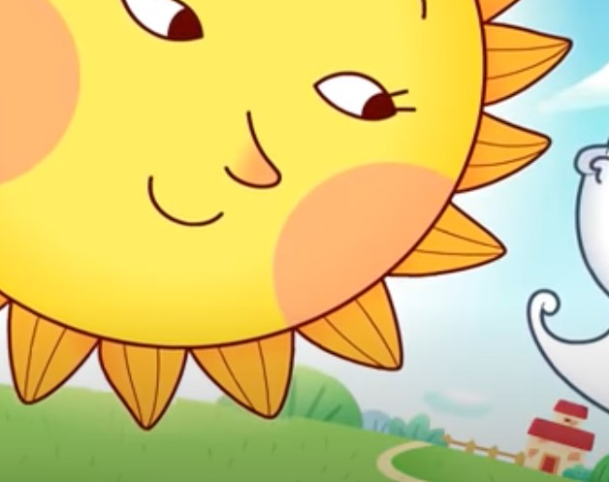
동화 보고 이야기해요
<해와 바람>
해와 바람은 누가 더 센지 알아보려고 내기를 했어요. 누가 이겼나요?
해
나그네는 외투를 왜 벗었나요?
너무 더워서 참다 못한 나그네는 외투를 벗어 던졌어요.
해가 말했어요. “바람아, 힘이 세다고 잘난 척하면 못써.”
우리의 생각을 나눠 봐요.
재미한국학교협의회 (NAKS)
The National Association for Korean Schools

Slide 26
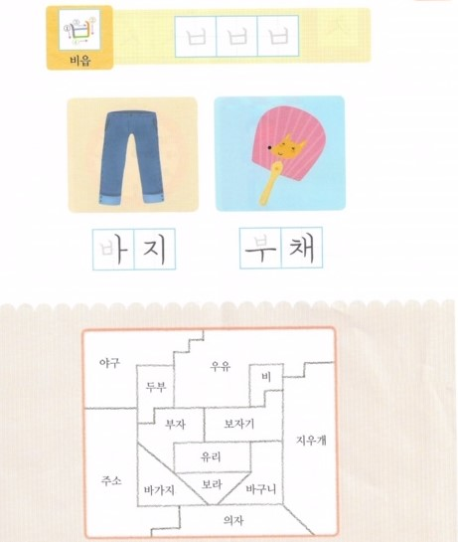
ㅂ으로 만든 글자
바지 부채
두부 부자 바가지 비 보자기 바구니
보라
ㅂ
ㅂ
산
재미한국학교협의회 (NAKS)
The National Association for Korean Schools

Slide 27


신나게 노래해요 – 바다의 왕자 바다사자
https://www.youtube.com/watch?v=wrccK17KE7o&list=PLhzBuObIigYN_755Jg4hxFEiLdRLrKE62&index=6
재미한국학교협의회 (NAKS)
The National Association for Korean Schools

Slide 28
숙 제
1. 단어를
읽으면서
빈칸을
채워 보세요
재미한국학교협의회 (NAKS)
The National Association for Korean Schools

Slide 29
숙 제
2. Quizlet
https://quizlet.com/_8fisnn?x=1qqt&i=2tig8t첨부한 프린트 자ㅊㄹㅎ료를 미리 부모님들께보내주세요.온라인 수업에 아이들이
<참고>
선생님들께서는 슬라이드 뒤에 첨부한 숙제와 자료를 미리 부모님께 보내셔서 아이들의 온라인 수업에 준비될 수 있도록 해 주세요.
동영상은 상황에 따라 시간을 조절해서 끊어 주셔도 됩니다. <한글이 야호>는 스터디 코리안에서도 보실 수 있습니다.
재미한국학교협의회 (NAKS)
The National Association for Korean Schools

Slide 30
References
1. 스터디코리안 한국어 강좌- 스터디 코리안 한글교실(유아)
http://study.korean.net/servlet/action.cls.CntsLsnAction?p_process=listPage#none
2. 국어활동 1-1. 교육부
3. https://blog.naver.com/kkakung81/220615236093
4. 한글이 야호 https://www.youtube.com/watch?v=-v3FojeF4aY
5. 핑크퐁 동화 <해와 바람>
https://www.youtube.com/watch?v=A8BDErXy5DM&list=PLhzBuObIigYOfZKZrwTAhjuhE3vtlmcw3&index=21
6. 한글 동요- 바다의 왕자 바다사자
https://www.youtube.com/watch?v=wrccK17KE7o&list=PLhzBuObIigYN_755Jg4hxFEiLdRLrKE62&index=6
재미한국학교협의회 (NAKS)
The National Association for Korean Schools

Slide 31
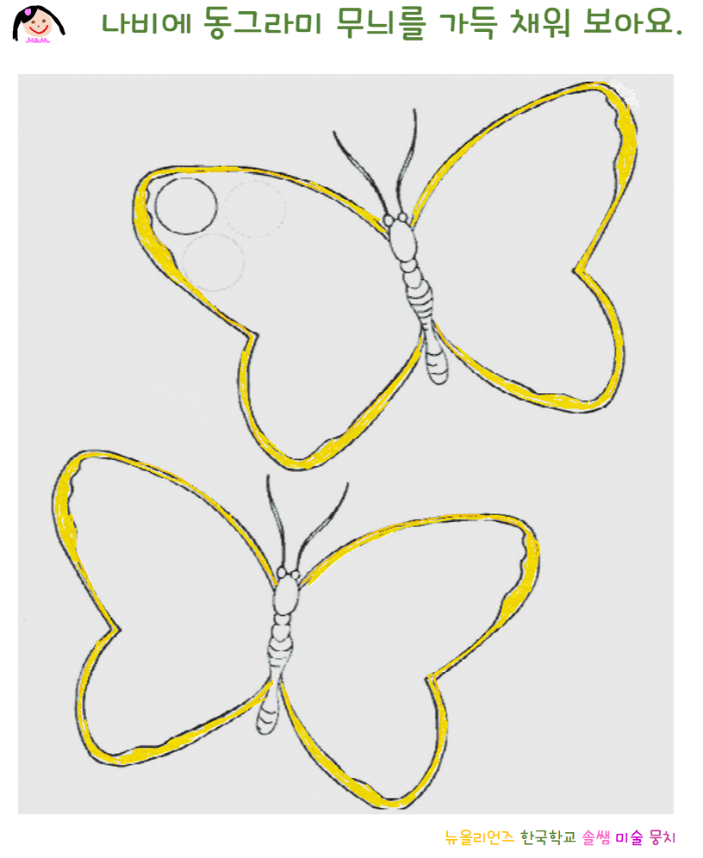

Slide 32
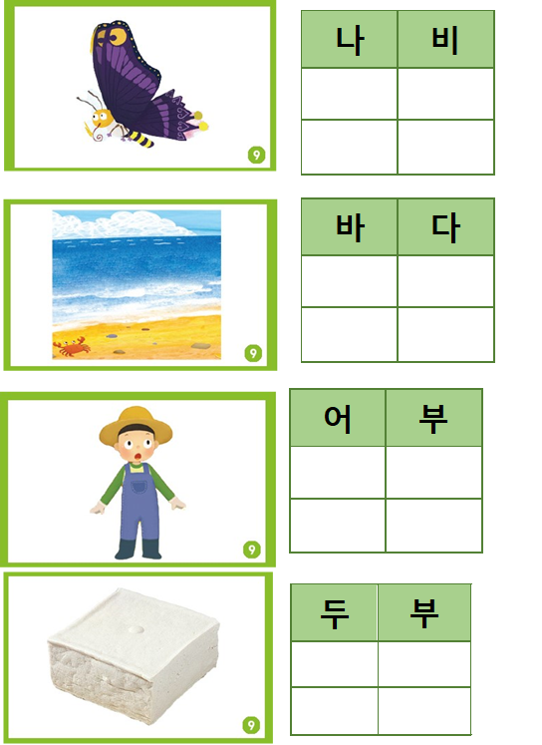

Slide 33
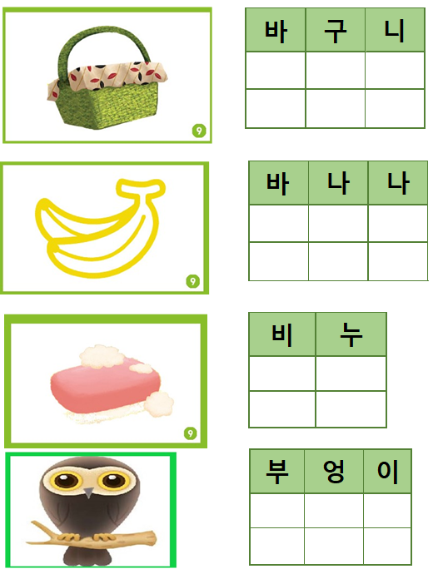

Slide 35
